Slide 1
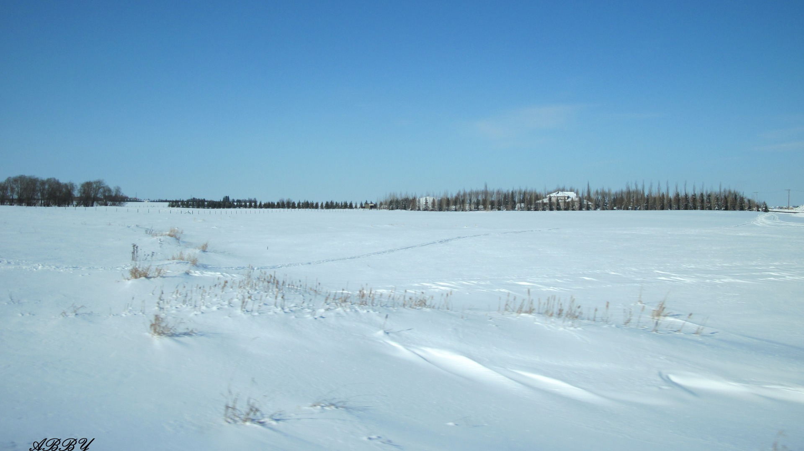
全能上帝極偉大
婦女會 獻詩

Slide 2
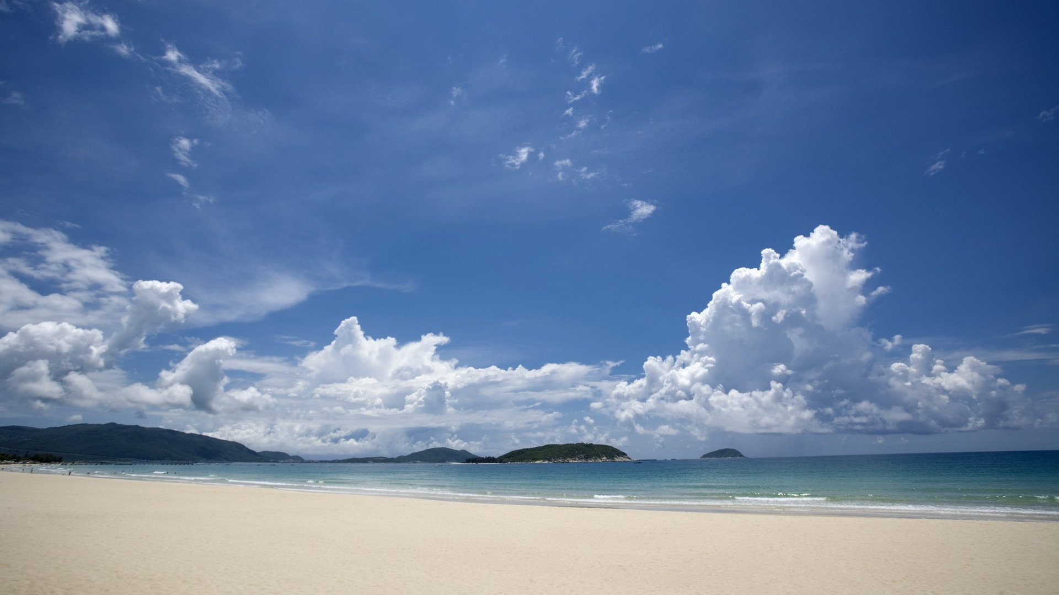
上帝創造天地與海
祂將水與地分開來
高高開闊的穹蒼内
快樂鳥隻自由自在
1/4

Slide 3
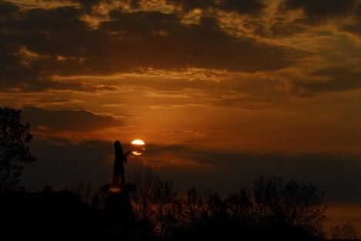
透早燦爛的日光
照著滿天美麗雲彩
日落月出主安排
全能上帝運行各所在
祂在掌管保護全世界
咱著感謝,謳咾敬拜
2/4

Slide 4
上帝創造天地與海
祂將水與地分開來
高高開闊的穹蒼内
快樂鳥隻自由自在
3/4

Slide 5
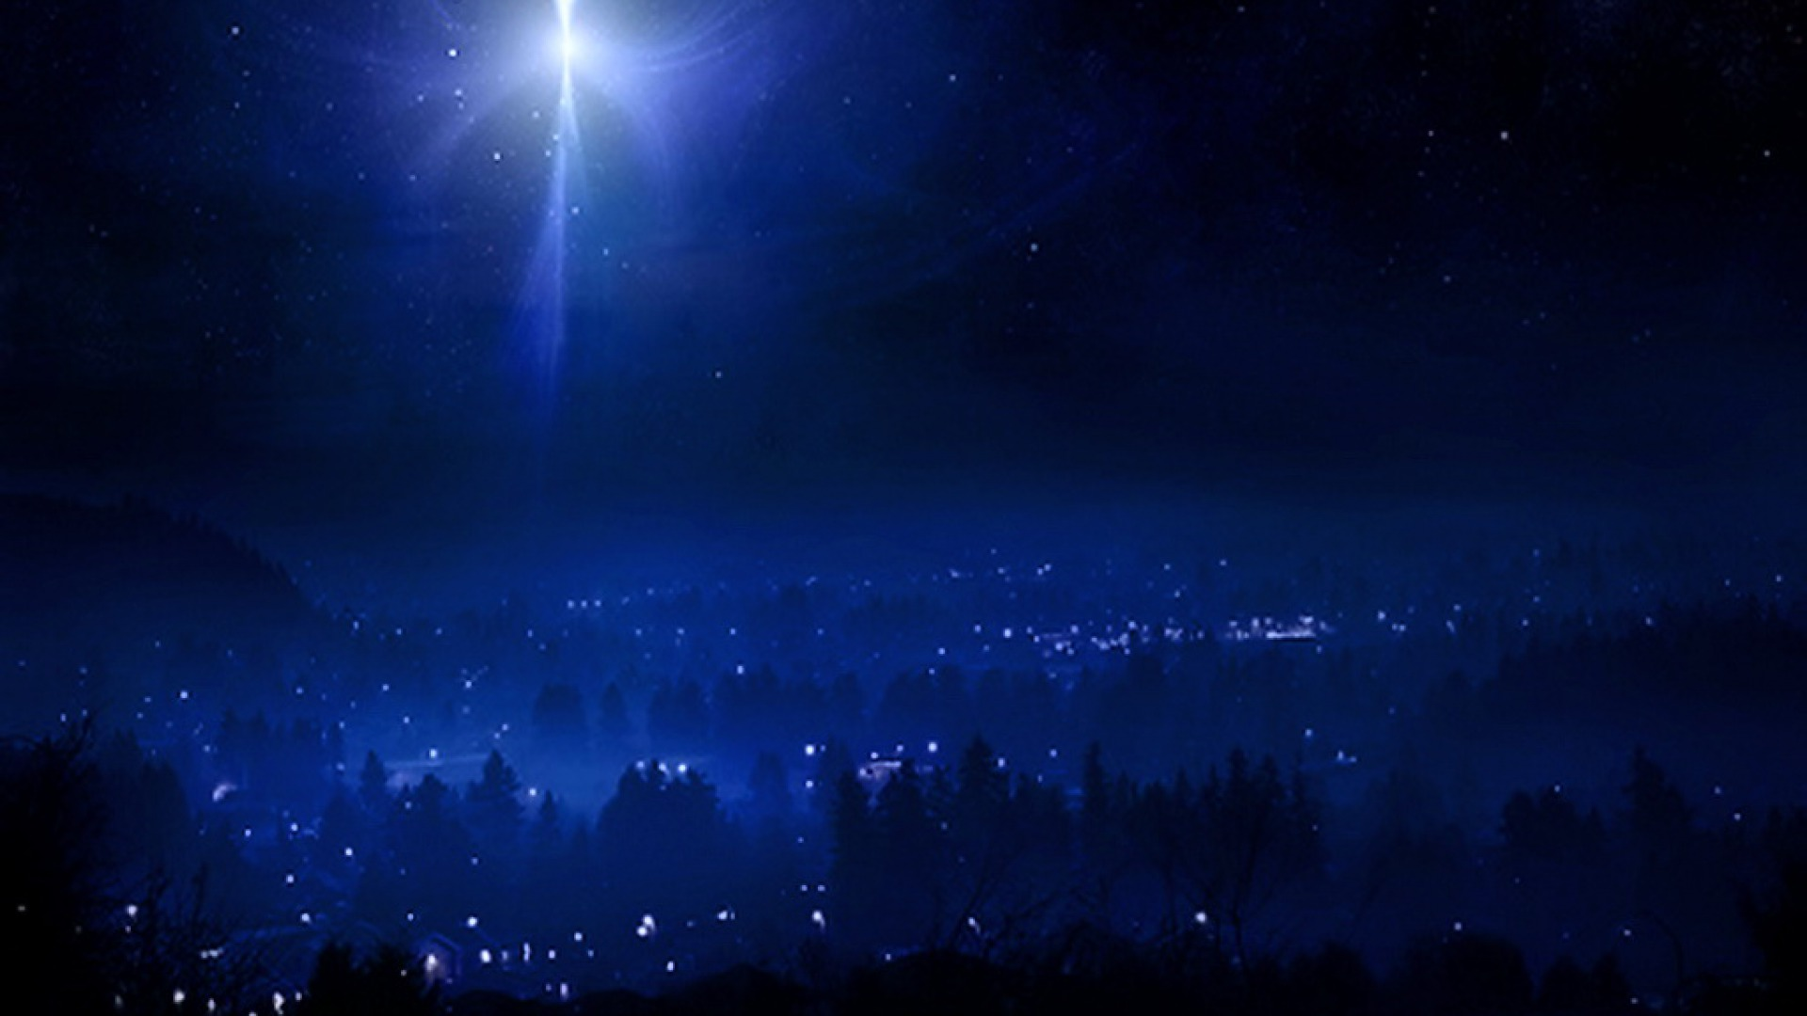
暗冥閃爍的天星
使咱認識主的偉大
四季變換祂主宰
全能上帝運行各所在
祂在掌管保護全世界
咱著感謝,謳咾敬拜
4/4

